Slide 1
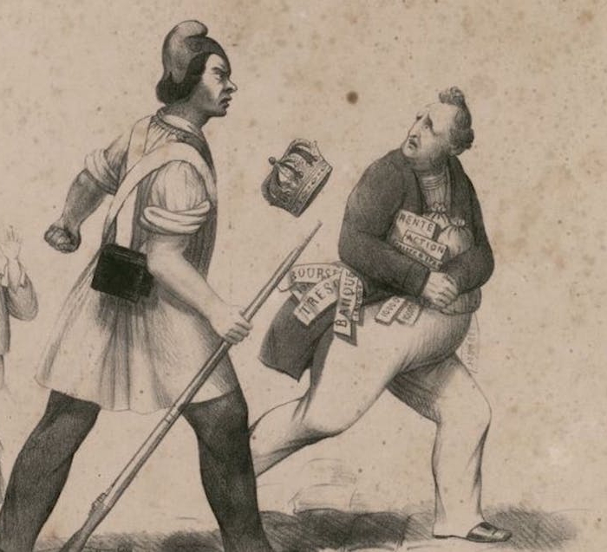
L’année 1848 Dernier acte de la révolution française

Slide 2
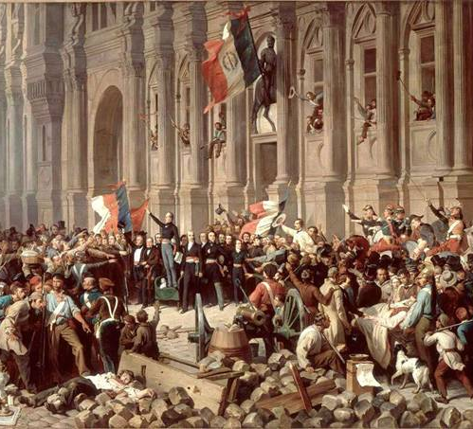
Lamartine refusant le drapeau rouge 25 février 1848 Peinture de Henri Félix Emmanuel Philippoteaux
Citoyens pour ma part, le drapeau rouge, je ne l’adopterai jamais, et je vais vous dire pourquoi je m’y oppose de toute la force de mon patriotisme : c’est que le drapeau tricolore a fait le tour du monde avec la République et l’Empire, avec vos libertés et vos gloires, et que le drapeau rouge n’a fait que le tour du Champ de Mars, traîné dans le sang du peuple. »
Lamartine, ministre des affaires étrangères du gouvernement provisoire : sur le perron de l’hôtel de ville de Paris, il proclame la République au lendemain de la chute de Louis-Philippe.

Slide 3
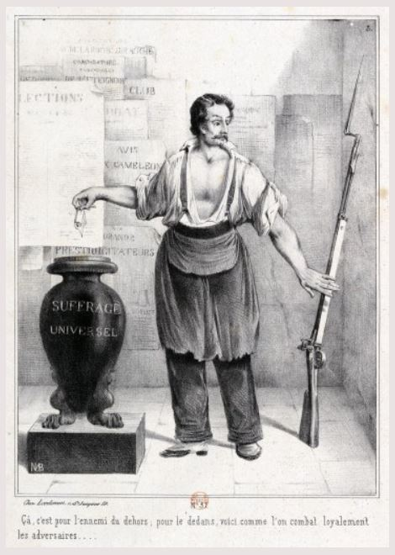
Le vote ou le fusil Voir fiche d’analyse de ce document

Slide 4
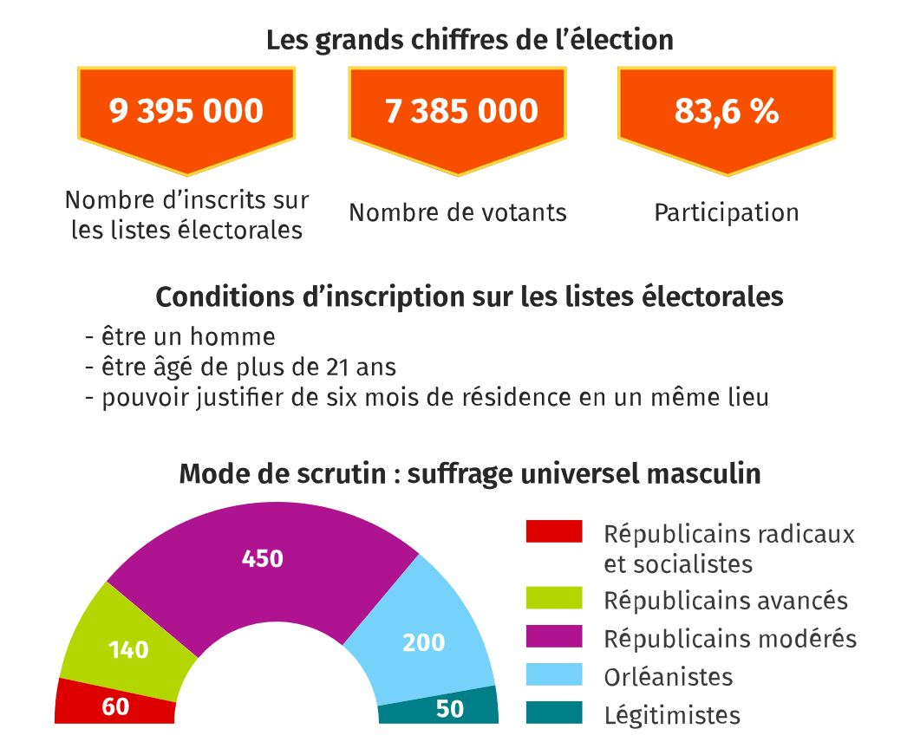
L’élection de l’Assemblée constituante (avril 1848)
Le suffrage universel masculin est institué sous l’impulsion d’Alexandre Ledru-Rollin et d’Alphonse de Lamartine. Les délits d’opinion et la censure des journaux, des arts et des spectacles sont supprimés.
L’assemblée constituante et élue le 23 avril 1848, elle est dominée par les républicains modérés (défenseurs des libertés de conscience et d’expression des citoyens, mais hostiles à l’idée d’un droit au travail), qui l’on emporté sur les Républicains radicaux (défenseurs d’une république sociale, accordant un droit au travail, et laïque) et les socialistes (partisans de changements en profondeur visant notamment à améliorer les conditions de vie des ouvriers et, plus généralement, à établir une société plus juste.). De nombreux députés conservateurs et monarchistes ont néanmoins été élus.

Slide 5
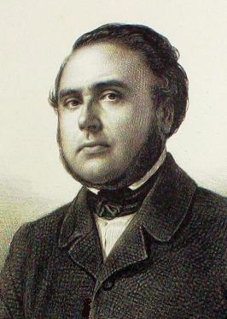
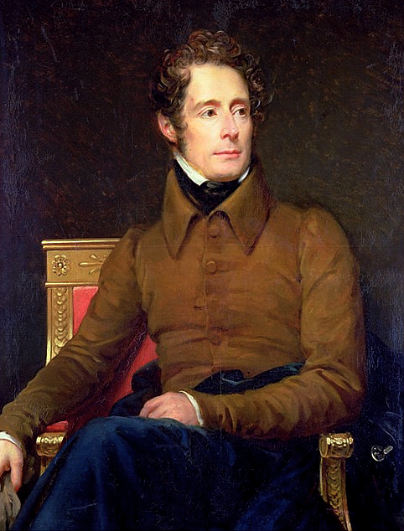
Les hommes de 1848
Alphonse de Lamartine (1790-1869)
Alexandre Ledru-Rollin (1807-1874)
Homme de lettres marqué par le lyrisme et le romantisme, il publie en 1820 des Méditations poétiques au succès fulgurant et il entre à l’Académie française en 1829. Député en 1833, il passe du royalisme au républicanisme. C’est sur les marches de l’Hôtel de ville de Paris qu’il proclame la République en 1848 ; il devient ministre des Affaires étrangères. Il est très largement battu à l’élection présidentielle de décembre 1848 (0,28% des voix!) par Louis-Napoléon Bonaparte et se retire alors de la vie politique.
Républicain progressiste, il est l'un des chefs de file de la campagne des Banquets qui aboutit à la révolution de 1848 et à la Deuxième République. Comme Ministre de l'intérieur du gouvernement provisoire alors institué, il fait adopter par décret le suffrage universel masculin. Mais il n'obtient que 5% des suffrages lors de l'élection présidentielle française de 1848.

Slide 6
Les grandes réformes de 1848
L’abolition de l’esclavage : préparé par Victor Schoelcher, le décret abolissant l’esclavage dans les colonies au nom des principes de liberté, d’égalité et de fraternité (ce triptyque fait son apparition sur les frontons des mairies françaises et devient la devise de la République dès le 27 février) est signé par le gouvernement provisoire le 27 avril 1848. les esclaves affranchis deviennent citoyens, obtiennent officiellement un nom et sont inscrits à l’état civil. Cependant, pour ménager les colons; un contrôle sévère continue d’être exercé sur les anciens esclaves. Rappelons toutefois que l’esclavage avait déjà été aboli par un décret de la Convention du 4 février 1794, décret supprimé par Bonaparte le 20 mai 1802 et brièvement rétabli par le même Napoléon durant les Cent Jours en 1815.
Les Ateliers nationaux : ils sont créés dès le 26 février pour donner du travail au 184 000 chômeurs parisiens et à ceux de plusieurs autres grandes villes. Confiés au républicain modéré Pierre Marie de Saint-Georges, ils sont mal organisés et d’avèrent rapidement un échec : le travail manque, de nombreux ouvriers sont désœuvrés.
Le suffrage universel direct masculin : Il est institué sous l’impulsion d’Alexandre Ledru-Rollin et d’Alphonse de Lamartine. Il permet l’émergence d’hommes politiques issus du mouvement ouvrier ; en effet, celui-ci a joué un rôle décisif dans la révolution de février, et est représenté au gouvernement provisoire par le socialiste républicain Louis Blanc et par l’ouvrier Albert Martin (dit l’ouvrier Albert). Louis Blanc obtient par un décret du 25 février que le gouvernement s’engage à « garantir l’existence de l’ouvrier par le travail ».

Slide 7
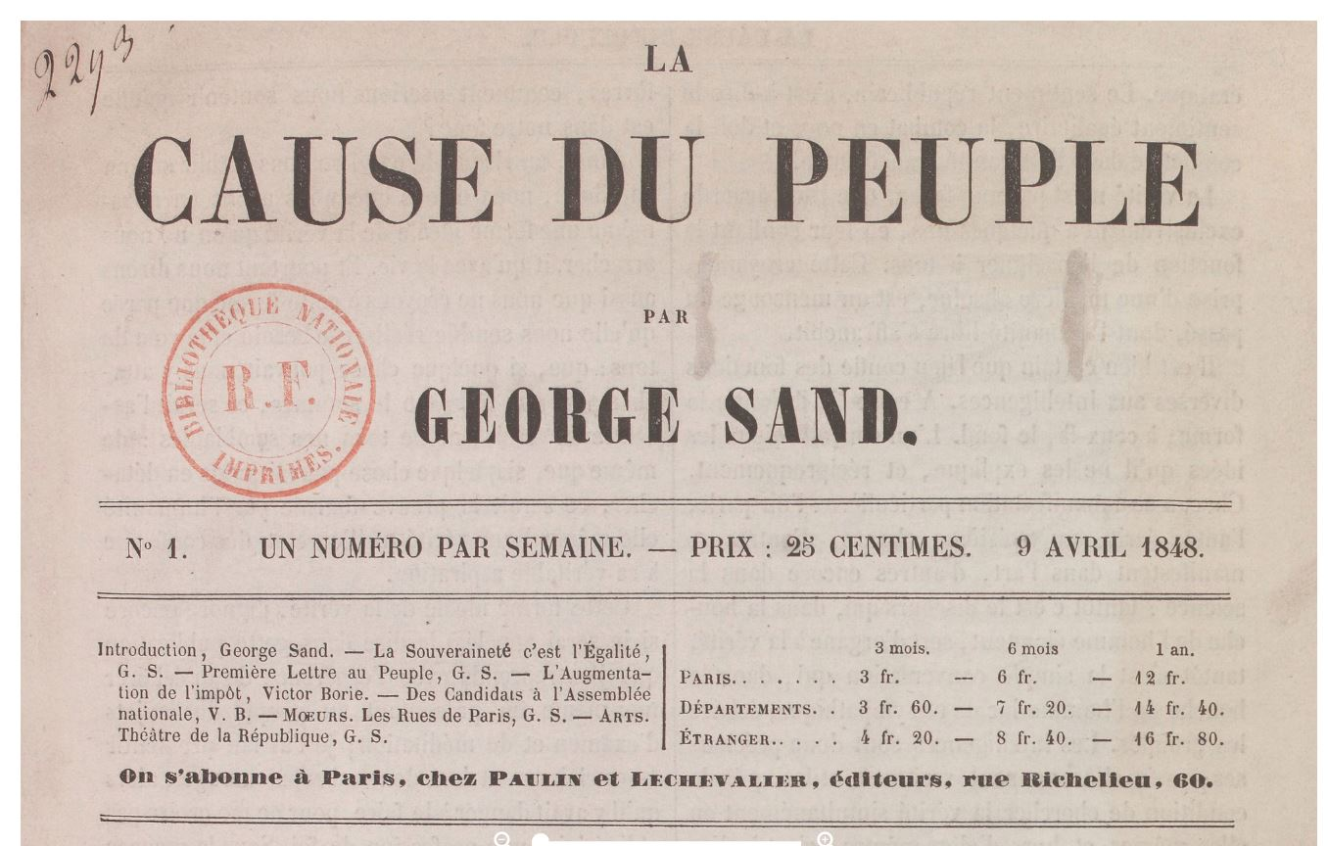
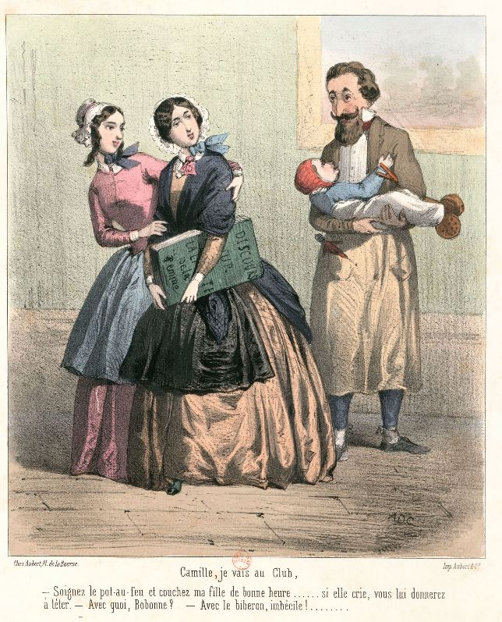
Les débuts du mouvement féministe
Les féministes contestent l’exclusion des femmes de la vie politique et demandent à être des citoyennes à part entière. Elles s’expriment dans des pétition, dans la presse et dans les clubs. Cependant, elles ne trouvent aucun relais parmi les dirigeants politiques, même progressistes. Le Code civil, qui a fait d’elles des mineures, n’est jamais remis en question. Dès juillet 1848, l’accès aux clubs et aux réunions publiques leur est interdit.
George Sand -Aurore Dupin- est une femme de lettres française, amie d’un grand nombre d’artistes de la première moitié du XIXe siècle (Musset, Dumas père, Chopin, Liszt). Habitant le Berry, elle est particulièrement attentive à la vie des campagnes. A partir de 1848, proche du ministre Ledru-Rollin, elle s’engage aux côtés des Radicaux et des Socialistes. Elle publie, en avril 1848, un hebdomadaire, la Cause du Peuple. D’un coût trop élevé, le journal ne trouve pas son public et George Sand le suspend au bout de trois numéros.

Slide 8
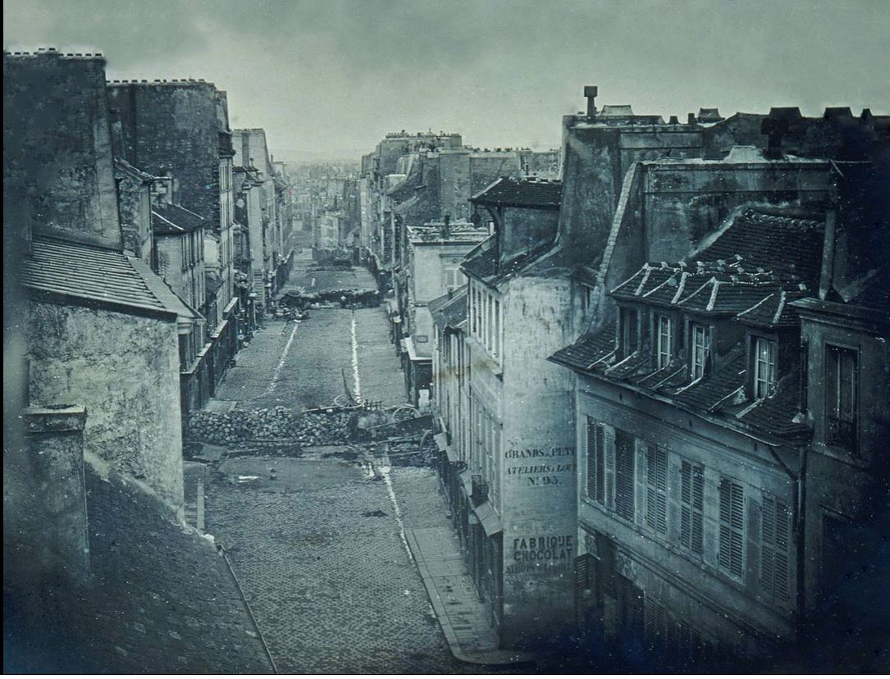
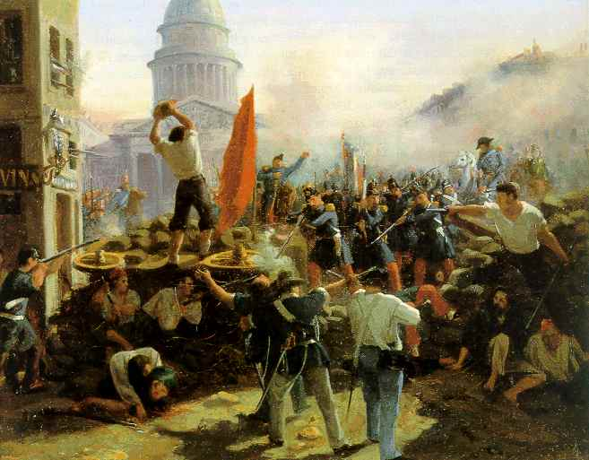
Juin 1848, les espoirs déçus du monde ouvrier
Barricades de la rue Saint-Maur durant les journées de Juin
(daguerréotype de 1848).
Répression des ouvriers en juin 1848 (Horace Vernet : combats dans la rue Soufflot 25 juin 1848)

Slide 9
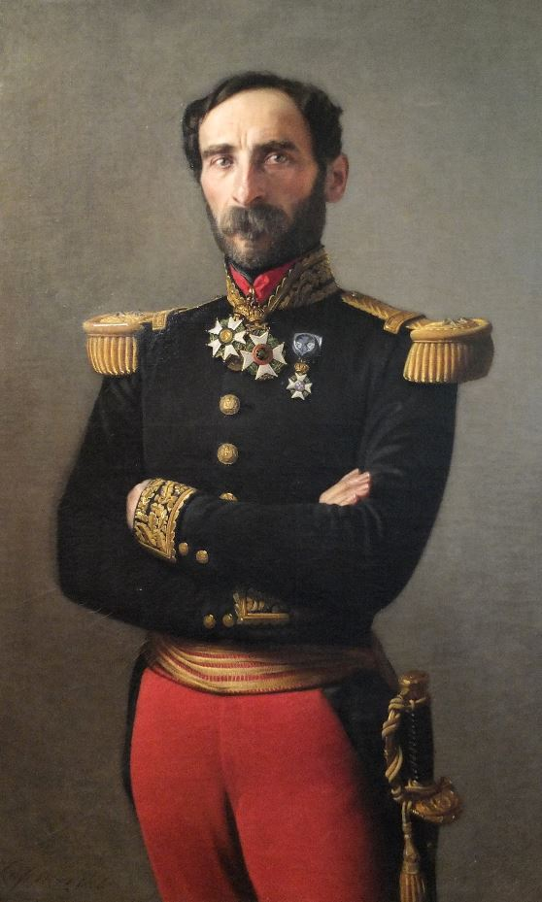
Les journées de juin 1848 (22-26 juin)
Après les élections législatives d’avril 1848, le mouvement ouvrier organise des manifestations massives pour mettre l’Assemblée sous pression. Les députés républicains modérés et conservateurs dénoncent les Ateliers nationaux comme inutilement coûteux et comme des foyers de subversion politique.
Le 21 juin, un décret pris par la Commission exécutive, sans consultation de l’Assemblée, prépare la dissolution des Ateliers nationaux. En réaction, 400 barricades sont dressées dans Paris le 23 juin. L’Assemblée charge le ministre de la Guerre, Eugène Cavaignac, de mener une violente répression : des centaines d’insurgés sont tués sur les barricades, des milliers exécutés sommairement à la suite des combats ou emprisonnés. Les principaux dirigeants ouvriers sont arrêtés ou contraints à l’exil. Les liens entre la République et les mouvements ouvriers et socialistes sont rompus.
Subversion politique : activité qui vise le renversement du pouvoir en place.
Commission exécutive : Composée de cinq membres, dont Lamartine, Cavaignac et Ledru Rollin, elles est désignée par l’Assemblée Constituante pour succéder au gouvernement provisoire.
Eugène Cavaignac (1802-1857), général, d’abord ministre de la Guerre, puis président du Conseil du 28 juin au 20 décembre 1848

Slide 10
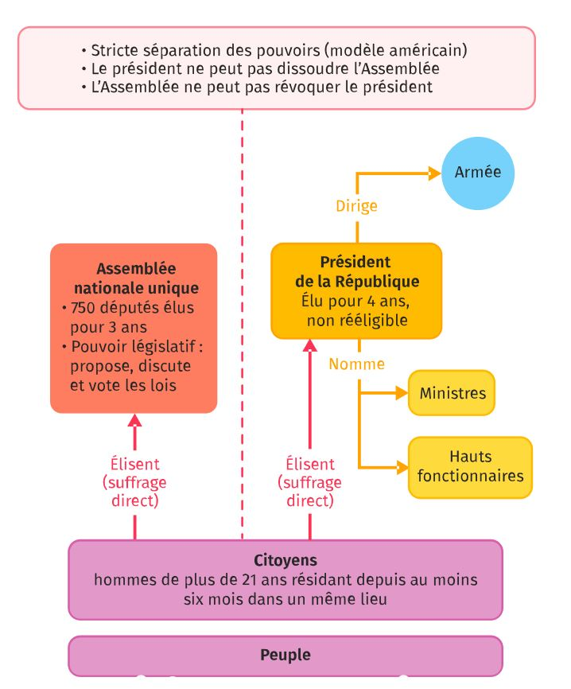
L’élection présidentielle de décembre 1848
Les députés adoptent une Constitution démocratique fondée sur une stricte séparation des pouvoirs et inspirée du modèle américain. L’Assemblée nationale et le président de la république sont élus au suffrage universel masculin direct. En cas de conflit, aucune de ces institutions ne peut s’imposer à l’autre.
Louis-Napoléon Bonaparte, neveu de l’empereur Napoléon Ier se présente face à Cavaignac, le candidat des républicains modérés. L-N Bonaparte a peu d’expérience politique, mais bénéficie du prestige de son nom et parvient à rallier une partie des Conservateurs et des libéraux des villes, mais surtout l’immense majorité de la paysannerie, sensible au souvenir napoléonien et à sa légende. L’élection du 10 décembre 1848 est un triomphe pour Louis-Napoléon qui obtient 74% des voix.

Slide 11
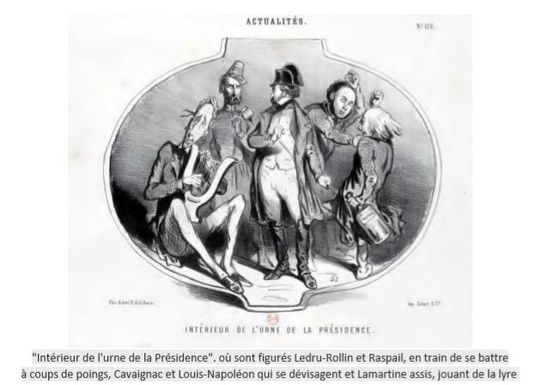
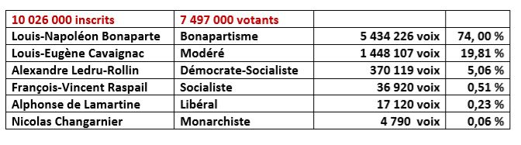
Le candidat « attrape tout »
La candidature de Louis-Napoléon Bonaparte est une candidature « attrape-tout », dans la mesure où elle rassemble des électorats très différents voire antagonistes.
Auteur d'une brochure socialiste utopique, De l'extinction du paupérisme (1844), il a la réputation d'être sensible à la condition de ces classes laborieuses (artisans, boutiquiers et ouvriers), qui haïssent le «bourreau » Cavaignac. Il fédère par conséquent une grande partie de l'électorat de gauche voire d'extrême-gauche. Bonaparte en est conscient et, dans un manifeste publié le 30 novembre, il n'hésite pas à évoquer une possible amnistie pour les victimes de la répression de juin.
À l'autre extrémité du spectre politique, il reçoit le soutien de Thiers, qui agit au nom du comité de la rue de Poitiers. La droite monarchiste voit en effet un homme aisément manipulable dans ce candidat populaire mais apparemment maladroit. Afin de convaincre ses collègues de l'absence d'autonomie politique de Bonaparte, Thiers leur a affirmé : « C'est un crétin que l'on mènera ». Bonaparte est également approché par un des chefs de la droite catholique, Montalembert, qui se voit promettre la satisfaction des deux grands chevaux de bataille des catholiques : la liberté de l'enseignement (future loi Falloux) et le rétablissement de la souveraineté du pape sur Rome (future expédition de Rome).
Ce ralliement de la droite monarchiste et cléricale est un précieux atout dans une France profonde très influencée par les curés et les notables. Le manifeste du 30 novembre donne des gages à ses alliés de la rue de Poitiers en insistant sur la défense de l'ordre, de la famille, de la religion, de la liberté d'enseignement et de la propriété. Il tend également la main aux libéraux en promettant de diminuer les impôts et de réduire la fonction publique. Il tente enfin de rassurer les opposants à un rétablissement de l'Empire : « Je ne suis pas un ambitieux qui rêve tantôt l'Empire et la guerre, tantôt l'application de théories subversives. […] Je mettrais mon honneur à laisser, au bout de quatre ans, à mon successeur le pouvoir affermi, la liberté intacte, un progrès réel accompli. »
Dans un pays majoritairement rural et paysan, ce sont les électeurs villageois qui décideront de l'issue du scrutin. Or ceux-ci sont mal informés des événements parisiens et connaissent mal la plupart des candidats. Le nom de Bonaparte, en revanche, est connu de tous et suscite une nostalgie patriotique. Celle-ci touche naturellement l'armée dont plusieurs officiers, tels que Bugeaud et Sourd, appellent à voter pour le neveu de Napoléon.

